Slide 1
Formation des capitaines d'intervention communautaire COVID-19 _
_ Actualisé le 21 mai, 2020 _

Slide 2
COVID-19: CE QUE VOUS DEVEZ SAVOIR
Qu'est-ce que le coronavirus / covid-19?
Mise à jour quotidienne du covid-19
Comment le coronavirus se propage-t-il?
Traitement
Votre rôle en tant que Capitaine d'Intervention Communautaire au COVID-19
Ressources communautaires

Slide 3
Votre rôle en tant que Capitaine d'Intervention Communautaire
Partager des informations mises à jour sur la pandémie de COVID-19
Vérifiez vos voisins
Encouragez vos pairs à suivre les directives du CDC
Fournir un soutien informationnel et aider les pairs à trouver des services
Fournir un soutien aux personnes qui ont besoin de services de traduction / d'accès linguistique

Slide 4
QU'EST-CE QUE LE CORONAVIRUS / COVID-19?
Le COVID-19 coronavirus est considéré comme un nouveau virus dont la découverte remonte à fin d’octobre 2019.

Slide 5
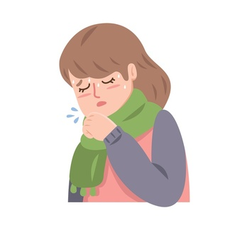
QU'EST-CE QUE LE CORONAVIRUS / COVID-19?
Il y a encore beaucoup de choses que nous ne savons pas sur le coronavirus.
Nous savons que cela ressemble beaucoup à d'autres virus respiratoires, comme le rhume ou la grippe.

Slide 6
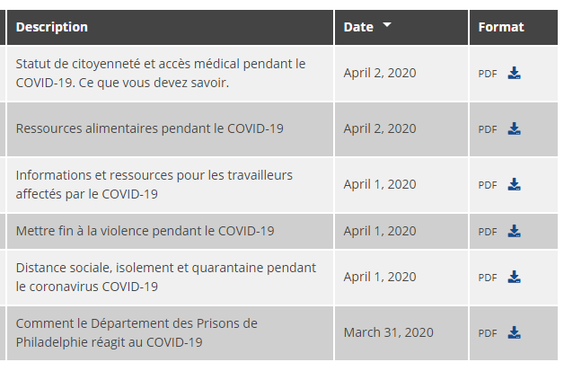
MISE À JOUR QUOTIDIENNE DU COVID-19
bit.ly/philagov-coronavirus-french

Slide 7
QUI EST À RISQUE DE TOMBER TRÈS MALADE?
?
● Les personnes âgées et les aînés (60 ans et plus)
● Les personnes immunodéprimées
● Les personnes atteintes de maladies sous-jacentes graves
Il est important de comprendre que les jeunes et les personnes en bonne santé NE sont PAS à l'abri de contracter le coronavirus!
Notes:
*

Slide 8
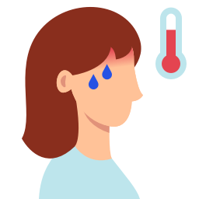
SYMPTÔMES DU COVID-19
Les symptômes les plus courants sont:
LA TOUX
LA FIÈVRE
UNE DIFFICULTÉ À RESPIRER
D'autres symptômes non courants, mais notés comprennent:
La fatigue
Une douleur musculaire ou articulaire
Les maux de tête
Des frissons
Des vomissements
La diarrhée
Perte de l'odorat ou du goût

Slide 9
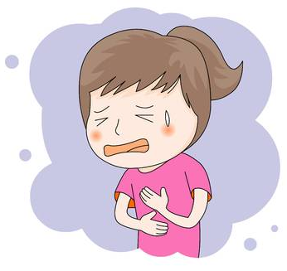
SYMPTÔMES GRAVES À SURVEILLER
Si vous avez des difficultés à respirer, une aggravation de la toux, des douleurs thoraciques ou d'autres symptômes graves, appelez votre prestataire de soins de santé, allez à une clinique de soins d'urgence ou allez à un service d'urgence.

Slide 10
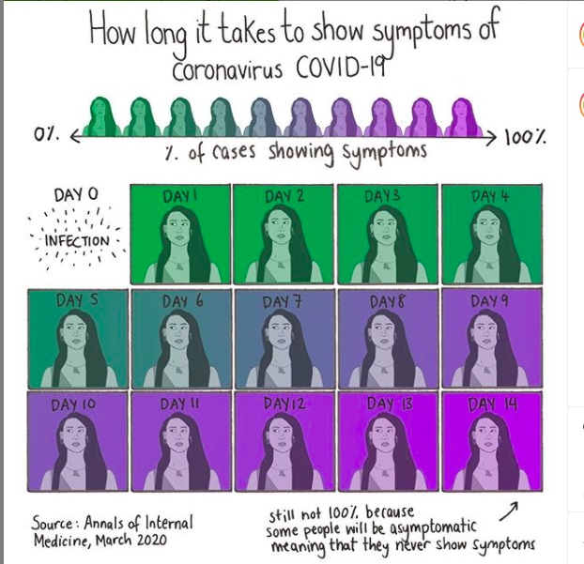
SYMPTÔMES DU COVID-19
La plupart des personnes qui tombent malades du coronavirus COVID-19 commenceront à ressentir des symptômes entre 2 et 14 jours après l'avoir attrapé.

Slide 11
SYMPTÔMES DU COVID-19
De nombreuses personnes infectées peuvent être asymptomatiques, mais elles
sont toujours porteuses du virus
et peuvent être contagieuses pour d'autres personnes autour d'elles.

Slide 12
COMMENT LE CORONAVIRUS SE PROPAGE-T-IL ?
Le coronavirus se propage dans l'air lorsque les gouttelettes respiratoires d'une personne infectée contenant le virus voyagent à travers la toux, les éternuements ou quand il/elle parle.
Le coronavirus se propage également par contact personnel étroit, comme toucher, serrer la main ou partager des objets.

Slide 13
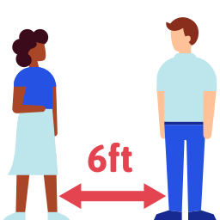
POUR EMPÊCHER LA PROPAGATION DU COVID-19
Lavez-vous souvent les mains avec du savon et de l'eau pendant au moins 20 secondes
Pratiquer la distance physicale même en quarantaine
Restez à la maison le plus possible pendant la durée de l’épidémie pour éviter tout contact avec les autres

Slide 14
DISTANCE PHYSICALE
Distance physicale:
éviter tout contact étroit avec les individus afin d'éviter d'attraper le virus vous-même et d'éviter de le transmettre potentiellement à d'autres.
Notes:
Try to find another image

Slide 15
LA DISTANCE PHYSICALE EST CRUCIALE
La distance physicale:
ralentit la propagation du virus dans nos communautés,
protège le système de santé contre les débordements
évite d'autres retards dans notre vie quotidienne que la maladie pourrait causer

Slide 16
EMPÊCHER LA PROPAGATION DU COVID-19
LA QUARANTAINE: Rester à la maison et loin des autres pendant au moins deux semaines
AUTO-ISOLEMENT: La séparation des personnes malades des autres personnes non malades.
Notes:
Try to find another image

Slide 17
EMPÊCHER LA PROPAGATION DU COVID-19
Même si nous devons pratiquer la distance physique pour assurer notre sécurité et celle des autres, maintenir un contact social avec les amis et la famille est important.
RESTEZ EN CONTACT
VIRTUELLEMENT:
-la messagerie texte
-Appels téléphoniques
-temps de face / chat vidéo
-des médias sociaux
N'oubliez pas que nous vivons tous cette crise de différentes manières.
C'est le bon moment pour vérifier les êtres chers.

Slide 18
EMPÊCHER LA PROPAGATION DU COVID-19
Si vous devez quitter votre maison, portez un masque
Portez une masque si vous:
🛒 faites du shopping dans une entreprise essentielle, comme une épicerie
👩‍⚕️ visitez d'un fournisseur de soins de santé
🚍 utilisez les transports en commun
👨🏽‍💼 interagissez avec les clients des entreprises essentielles
🤒 vous sentez malade, toussez ou éternuez

Slide 19
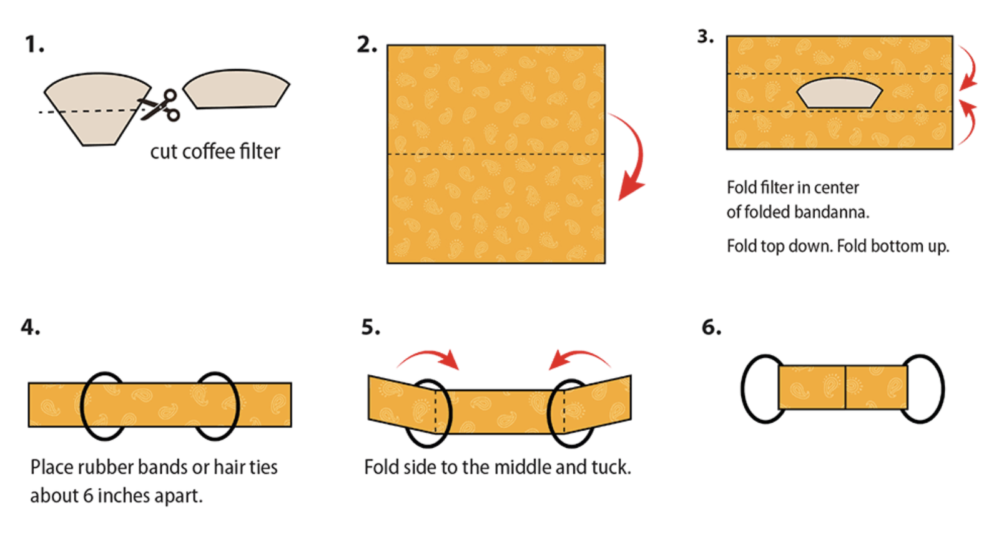
Comment faire un masque facial
bit.ly/FoldedFaceMask
Notes:
Suggested language for script:
Si vous avez un bandana ou un tissu de rechange et quelques cravates de cheveux ou élastiques à la maison, essayez ce masque facile de bricolage pour le visage.
Simply place a piece of paper towel or coffee filter in the middle of the fabric, and then fold each side of the of the bandana horizontally over the filter.
Loop fabric through two hair ties or rubber bands. Place hair ties or rubber bands 6 inches apart on the fabric.
Fold the sides of the fabric to the middle vertically and tuck to hold in place
Place hair ties or rubber bands behind your ears so the fabric mask covers your face
Source: https://www.countryliving.com/diy-crafts/a32110323/how-to-make-no-sew-bandana-face-mask/

Slide 20
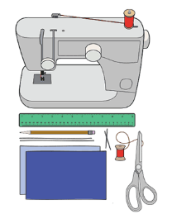
Empêcher la propagation du COVID-19
Votre masque me protège;
mon masque te protège
Découvrez comment fabriquer un masque de protection à la maison en visitant bit.ly/CDCFaceCover (in English)
Les amis ne voient pas d'amis sans leur masque

Slide 21
Droits essentiels des travailleurs:
Votre employeur est tenu de:

Slide 22
Amendes et pénalités
Les sanctions pour violation des ordonnances COVID-19 de la Ville comprennent:
Pour les entreprises: la pénalité pour une violation des ordonnances d'exploitation commerciale ou de tout autre règlement concernant ces ordonnances est désormais de $2 000 par infraction.
Pour les particuliers: La sanction pour violation des ordonnances est une amende de $500 par violation.
Les agents chargés de l'application des lois ont également le pouvoir discrétionnaire d'autoriser le paiement de montants moindres en cas de violation des ordonnances afin d'éviter d'être traduits en justice.

Slide 23
À FAIRE SI VOUS PENSEZ ÊTRE MALADE
Appelez votre prestataire de soins de santé si vous:
● Avez un des symptômes communs,
● Avez été en contact avec une personne qui a été testée positive au COVID-19
.

Slide 24
À FAIRE SI VOUS PENSEZ ÊTRE MALADE
Si vous n'avez pas deux symptômes ou plus et ne correspondez pas aux critères de préoccupation, vous n'avez probablement PAS besoin d'être testé pour le coronavirus.
Appelez Philly 311
pour parler à un francophone qui pourrait vous guider

Slide 25
TRAITEMENT DU COVID-19
Il n'y a pas de médicament ou de cure qui fonctionne spécifiquement pour combattre le coronavirus COVID-19.
Restez à la maison
Reposez-vous.
Hydrate
CAS LÉGERS:
La plupart des personnes atteintes du coronavirus COVID-19 s'améliorent en se reposant, en buvant des liquides et en prenant un médicament en vente libre contre le rhume/la fièvre.
Les cas légers semblent se rétablir en une à deux semaines.

Slide 26
TRAITEMENT DU COVID-19
CAS GRAVES :
Il n'y a pas de remède spécifique, mais l'hôpital surveillera le système respiratoire de personnes avec de cas graves et des procédures adéquates et une quarantaine y seront pratiquées.
.

Slide 27
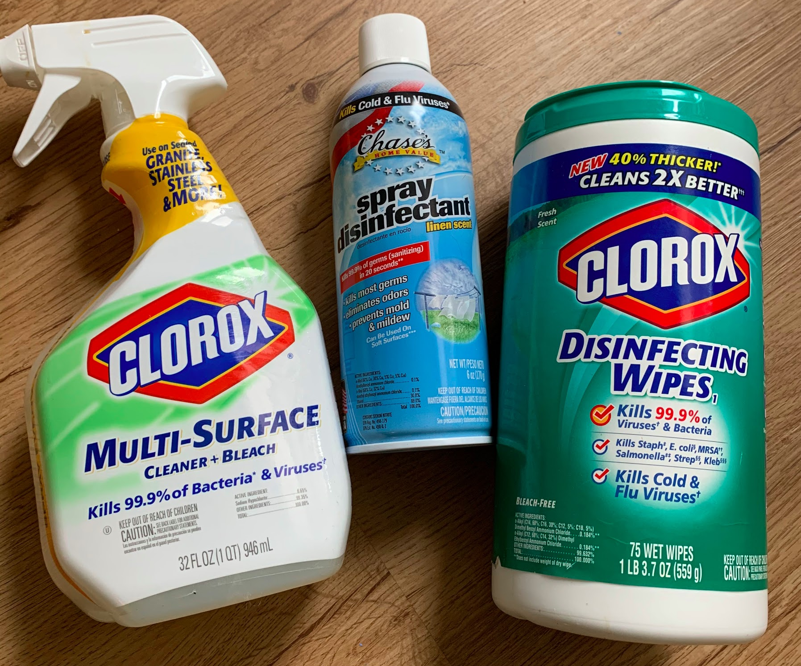
MYTHES DU TRAITEMENT COVID-19
NE CONSOMMEZ PAS DE DÉSINFECTANTS.
X
L'injection ou l'ingestion de nettoyants et de désinfectants ménagers peut causer des lésions corporelles graves ou la mort.
SUIVEZ SEULEMENT LES CONSEILS DE TRAITEMENT DES PROFESSIONNELS MÉDICAUX CERTIFIÉS

Slide 28
OÙ TROUVER DES INFORMATIONS SUR LE COVID-19
Pour trouver des informations les plus récentes sur le coronavirus COVID-19, reportez-vous à :
bit.ly/cdc-french
bit.ly/pagov-coronavirus-translated
bit.ly/philagov-coronavirus-french
Rappelez-vous que la désinformation en ce moment peut faire beaucoup pour augmenter la panique et rendre plus difficile pour les gens d'accéder à l'information exacte dont ils ont besoin.

Slide 29
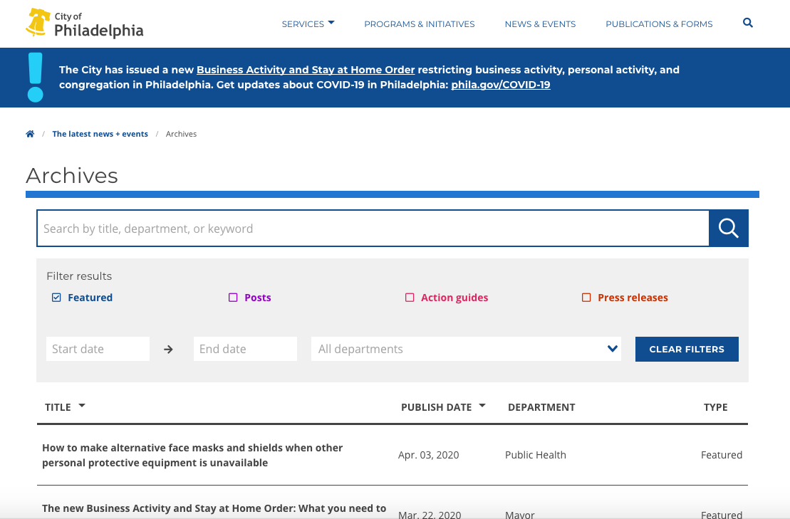
OÙ TROUVER DES INFORMATIONS SUR LE COVID-19
Pour des mises à jour sur comment rester en bonne santé pendant la pandémie, envoyez un SMS à COVIDPHL
au 888-777 (anglais et espagnol uniquement). Appelez Philly311 pour une assistance en français.

Slide 30
LE STATUT DE CITOYENNETÉ ET L’ACCÈS AUX SOINS MÉDICAUX
COVID-19 affecte tous les Philadelphiens.
Le virus ne fait pas de distinction entre la race, la nationalité ou le statut d'immigration.
Tout le monde devrait consulter un médecin quand il en a besoin.
Trouvez un centre communautaire qui offre des services gratuitement ou à faible coût ici:
https://bit.ly/PhilaHealthCenters
Notes:
https://www.google.com/url?sa=i&url=https%3A%2F%2Fwww.freepik.com%2Ffree-vector%2Fcultural-diversity_4589959.htm&psig=AOvVaw2z6QTCJlO6xzcw2LwNZY5i&ust=1586295004917000&source=images&cd=vfe&ved=0CAIQjRxqFwoTCMj5pMjf1OgCFQAAAAAdAAAAABAD

Slide 31
QUE FAIRE SI VOUS VOYEZ OU VIVEZ UN CRIME DE HAINE
Il est illégal d'attaquer verbalement ou physiquement une personne en raison de son appartenance ethnique ou de son hypothèse d'infection au COVID-19.
Il y a eu récemment des actes de haine et de partialité contre des individus en supposant qu'ils sont porteurs du virus COVID-19.
Il est maintenant temps pour tous les Philadelphiens de se protéger mutuellement, afin que nous puissions traverser cette pandémie ensemble! si tu vois quelque chose, dis quelque chose.
Si vous êtes témoin ou êtes victime d'un crime, vous devez appeler le 911.
Pour signaler des crimes de haine et des incidents de partialité, contactez le
Commission de Philadelphie sur les relations humaines à:
215-686-4670 ou pchr@phila.gov.
Trouvez plus d'informations sur www.phila.gov/humanrelations
Faites des rapports anonymes à la hotline du PCHR au 215-686-2856.

Slide 32
RESSOURCES POUR LA COMMUNAUTÉ LGBTQ +
EVERYONE should feel safe when seeking support or medical care.
Trouvez des ressources amies LGBTQ + pour rester en sécurité et en bonne santé pendant la pandémie:
Visit bit.ly/COVIDLGBTQ

Slide 33
ÊTES-VOUS DANS UNE MAISON SÉCURITAIRE?
Si vous ou votre proche êtes en danger immédiat, veuillez contacter la police au 911.
Si vous pensez que votre relation est abusive ou si vous connaissez quelqu'un qui, selon vous, est victime de violence, appelez le service d'assistance téléphonique 24h / 24 de Philadelphie sur la violence domestique au (866) 723-3014.
Ligne d'assistance nationale sur la violence domestique: 1-800-799-SAFE (7233)
Pour plus d'informations et des ressources supplémentaires, visitez:
bit.ly/HealthyMinds-SurvivorResources

Slide 34
QUE FAIRE SI VOUS SUSPECTEZ LA VIOLENCE D'ENFANTS
Le stress élevé, la perte d'emplois,
les pressions financières, ainsi que les longues heures ensemble, ont augmenté les cas de violence au foyer, et les femmes et les enfants sont souvent les principales victimes.
TROUVER DU SOUTIEN:
Philadelphia Hotline (24/7)
(215) 683-6100
Pennsylvania Hotline (24/7):
(800) 932-0313 or email safe2saypa.org
Children Crisis Treatment Center:
215-496-0707
Philadelphia Children’s Alliance:
215-387-9500
CHOP (CARE) Clinic:
Depuis le maintien à domicile, les signalements de maltraitance d'enfants ont diminué. De nombreux autres cas ne sont pas signalés maintenant que les enfants ne disposent pas d'espaces hors de danger pour parler aux adultes ou demander de l'aide.

Slide 35
SOUTIEN AU LOGEMENT
Les tribunaux municipaux de Philadelphie n'émettront pas d'expulsions pour les deux prochaines semaines.
Pour recevoir un soutien en matière de logement d’urgence, contactez le Bureau des services aux sans-abri et demandez un interprète.
VOIR QUELQU'UN A BESOIN D'ABRI?
call (215) 232-1984 to request outreach.
ÊTES-VOUS DANS UN ENVIRONNEMENT DOMESTIQUE SÛR?
Call Philadelphia’s 24/7 Domestic Violence Hotline at 1-866-723-3014.

Slide 36
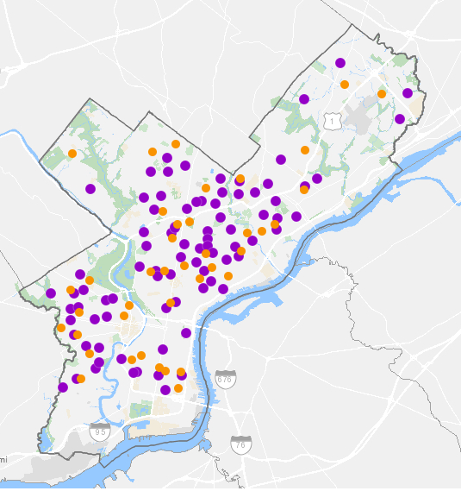
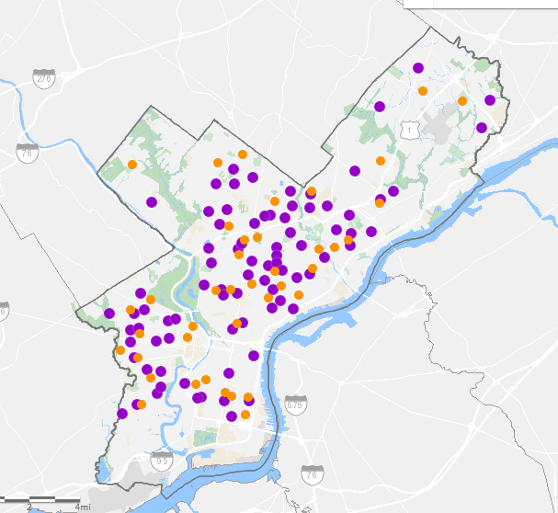
SOUTIEN ALIMENTAIRE
Les sites de distribution de repas sont ouverts les lundis et jeudis de 10h à 12h
Les résidents peuvent ramasser une boîte par ménage
Les résidents n'ont pas besoin de présenter une pièce d'identité ou une preuve de revenu pour l'admissibilité.
Les sites de restauration sont soutenus par la municipalité, Share Food Program et Philabundance.
Apprendre encore plus: bit.ly/ressources_alimentaires

Slide 37
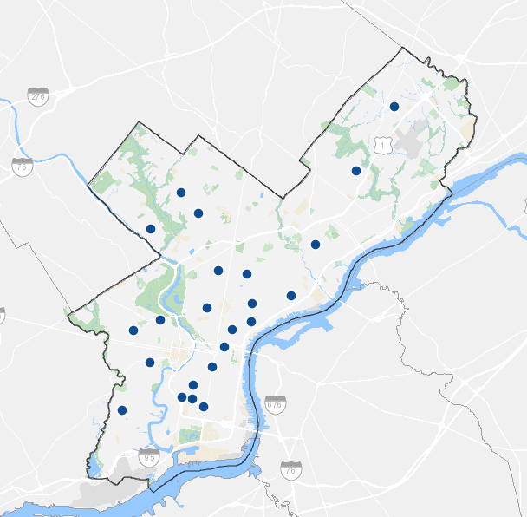
SOUTIEN ALIMENTAIRE POUR LES AÎNÉS
Les personnes âgées (60+) doivent appeler à l'avance pour réserver un repas.
Pour trouver le numéro de téléphone d'un site près de chez vous, visitez bit.ly/PhillySeniorMeals
*Le site n'est pas disponible en français, malheureusement*
Pour réserver un repas dans une autre langue que l'anglais,
appelez le service d'assistance PCA: 215-765-9040

Slide 38
`
EBT PANDÉMIQUE POUR ÉTUDIANTS
Le transfert électronique des avantages en cas de pandémie (P-EBT) fournira aux élèves qui auraient reçu des repas gratuits ou à prix réduit à l'école 365 $ ajoutés à leur carte EBT.
Les familles qui n'ont pas de carte EBT active recevront les fonds à leur adresse, comme indiqué dans les registres du district scolaire.

Slide 39
`
SOUTIEN AUX PERSONNES HANDICAPÉES
Destinataires de Medicaid:
Vous pourriez être admissible à recevoir des repas livrés à domicile dans le cadre de vos prestations. Contactez votre coordonnateur de soutien ou appelez la ligne d'assistance du CCH au 1-844-824-3655
Si vous avez besoin de nourriture et ne pouvez pas quitter votre domicile en raison d'un handicap, appelez Liberty Resources pour organiser une livraison hebdomadaire gratuite de nourriture en mai.
Appelez ou envoyer un text: 215-709-9619
Courriel: food@libertyresources.org

Slide 40
SOUTIEN AUX GARDIENS D’ENFANTS
Les résidents peuvent prendre gratuitement de la nourriture et des fournitures pour bébé.
Téléchargez l'application
Pacify pour accéder
gratuitement au support d'allaitement virtuel
La majorité des sites nécessitent des rendez-vous - assurez-vous d'appeler à l'avance.
Pour trouver un site près de chez vous et pour d'autres ressources pour les gardiens, visitez bit.ly/PhillyBabyCare
Utilisez le code d'accès PHILLY
pour un accès gratuit 24h/7

Slide 41
STEP UP TO THE PLATE MEAL SITES
Les organisations locales et les donateurs se sont réunis pour créer Step Up to the Plate: deux sites extérieurs où les personnes sans-abri peuvent recevoir un service de restauration et accéder aux ressources liées à la crise COVID-19.
Les sites sont situés à:
North Apron of City Hall (situé près de la clinique médicale extérieure Hub of Hope de Project HOME)
Intersection des rues East Clearfield et Ruth à Kensington, près de Prevention Point

Slide 42
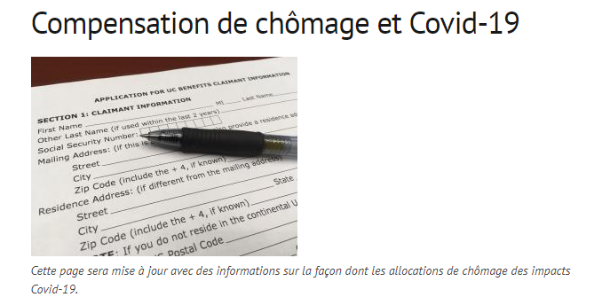
SOUTIEN AU CHÔMAGE
Les employés en Pennsylvanie qui sont sans emploi à cause du COVID-19 peuvent être éligibles aux prestations de chômage et d'indemnisation des accidents du travail.
POUR APPRENDRE ENCORE PLUS, VISITEZ: bit.ly/workers-comp-french

Slide 43
FAQ SUR LES CONTRÔLES DE STIMULATION
Qui?
Chaque résident américain documenté qui n'est pas revendiqué comme personne à charge par une autre personne recevra un paiement unique.
Quoi?
La plupart des adultes recevront un paiement de 1 200 $. Pour les personnes qui gagnent 75 000 $ ou plus par année, les paiements seront moindres. Les ménages recevront 500 $ supplémentaires par enfant de moins de 16 ans.
Comment?
Si l'Internal Revenue Service (IRS) a vos informations de compte bancaire de votre déclaration de revenus 2019 ou 2018, il vous transférera l'argent par dépôt direct.
Pour apprendre encore plus, visite www.irs.gov/coronavirus/get-my-payment
Notes:
https://www.cnn.com/2020/04/01/politics/stimulus-money-distribution-individuals/index.html

Slide 44
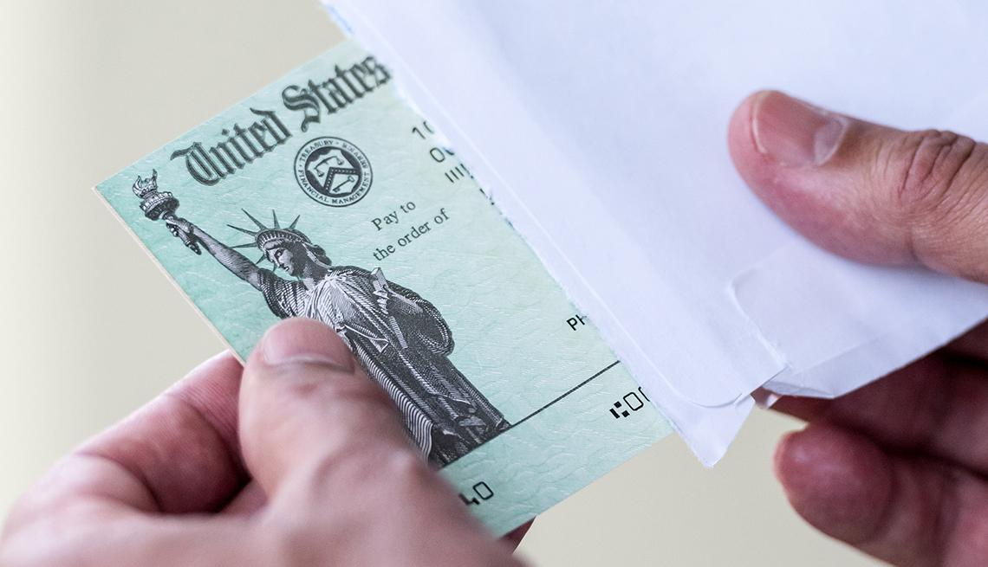
FAQ SUR LES CONTRÔLES DE STIMULATION
Quand?
La première vague de chèques de relance sera envoyée la semaine du 13 avril aux contribuables qui ont leurs informations du dépôt direct dans l'IRS de leurs déclarations de revenus 2018 ou 2019. Les personnes bénéficiant de la sécurité sociale devraient également avoir leurs informations en dossier.
Pour les personnes qui n'ont pas d'informations de dépôt direct dans le dossier auprès de l'IRS, les chèques papier commencent à sortir en mai.
Le Trésor espère pouvoir envoyer 5 millions de chèques chaque semaine.
Ces informations peuvent être modifiées à la discrétion du Trésor / IRS
Notes:
https://www.cnn.com/2020/04/01/politics/stimulus-money-distribution-individuals/index.html

Slide 45
FAQ SUR LES CONTRÔLES DE STIMULATION
Le chèque de relance est-il imposable?
Non. Le montant qu'une personne reçoit dans le cadre d'un plan
de relance fédéral ne compte pas comme revenu imposable.
Dois-je rembourser le chèque de relance?
Non. Vous n'aurez pas à rembourser le chèque de relance sur vos déclarations de revenus l'année prochaine.
Notes:
https://www.cnn.com/2020/04/01/politics/stimulus-money-distribution-individuals/index.html

Slide 46
ÉVITEZ LES ARNAQUES DE STIMULATION
Vous ne devez pas fournir votre dépôt direct ou d'autres informations bancaires à quiconque les contacte par téléphone, par e-mail ou SMS, ou sur les réseaux sociaux.
Pour signaler une arnaque, contactez l'Unité de détection et d'analyse de la fraude en envoyant un courriel à PA-PVPITFRAUD@pa.gov.
Notes:
https://www.cnn.com/2020/04/01/politics/stimulus-money-distribution-individuals/index.html

Slide 47
Soutien aux artistes
Le programme COVID-19 Arts Aid PHL fournira jusqu'à $500 aux artistes qui travaillent et jusqu'à 1 000 $ aux petites organisations artistiques et culturelles de Philadelphie et des comtés environnants.
Il se concentrera sur les organisations culturelles du Grand Philadelphie avec des budgets de $250 000 ou moins et les artistes qui travaillent et dont le soutien est urgent et vital pour leur survie. Bien que le financement initial soit limité, les subventions seront accordées sur une base continue à mesure que des fonds supplémentaires seront reçus.
POUR EN SAVOIR PLUS ET POSTULEZ, VISITEZ
creativephl.org/artsaidphl

Slide 48
Soutien aux artistes
Theatre Philadelphia Emergency Relief:
Micro-subventions de 300 $ aux personnes dont le revenu a été affecté par COVID-19. Les candidatures sont ouvertes à TOUS les individus qui travaillent dans l'industrie du théâtre. Les micro-subventions sont le premier arrivé, premier servi.
POUR APPRENDRE PLUS ET POSTULEZ, VISITEZ theatrephiladelphia.org/
Emergency Gap Fund for Philly’s Black Working Artists
Subventions uniques de 500 $ pour aider les artistes noirs travaillant à Philadelphie à rester stables et en sécurité tout en résistant à l'impact de la crise COVID-19.
POUR APPRENDRE PLUS ET POSTULEZ, VISITEZ villagearts.org

Slide 49
ACCÈS À INTERNET
Internet Essentials est un programme destiné aux familles et aux autres ménages à faible revenu qui ne sont actuellement pas abonnés à Internet à la maison.
Pendant la crise COVID-19, les nouveaux clients recevront deux mois de service Internet gratuit.
Postulez sur apply.internetessentials.com

Slide 50
FONDS DE SOLIDARITÉ POUR L'ORGANISATION DE COVID-19
Bread & Roses Community Fund a crée le Fonds de solidarité pour l'organisation communautaire COVID-19 pour soutenir les groupes communautaires pendant la crise.
Les groupes effectuant des travaux
directement liés à la crise COVID-19 ou
touchés par celle-ci peuvent demander une subvention pouvant atteindre $10 000 en visitant:
breadrosesfund.org/solidarityfundapply/

Slide 51
CHROMEBOOKS POUR ÉTUDIANTS
Les familles de la maternelle à la 12e année du district scolaire de Philadelphie qui ont besoin d'un Chromebook pour faire leurs devoirs à la maison peuvent en collecter un dans l'un des centres de soutien aux parents et aux familles.
Pour plus d’info, visitez:
philasd.org/chromebooks

Slide 52
SUPPORT D'APPRENTISSAGE NUMÉRIQUE
Hotline SDP pour étudiants et familles:
(215)-400-5300
Ouvert lundi - jeudi
9h30 à 11h30
Interprétation disponible en 10 langues

Slide 53
JUMP START PHILLY SCHOOLS FUND
Le Jump-Start Philly Schools Fund vise à répondre aux besoins immédiats des élèves et des familles à faible revenu lors des fermetures d'école causées par COVID-19.
Visitez philaschoolpartnership.org pour plus d’information.
Les buts:
Combler l'écart entre les appareils
Aide à la transition vers l'apprentissage virtuel
Préparez-vous à la reprise scolaire
Chaque élève doit avoir la possibilité de poursuivre son apprentissage, quelle que soit la partie de la ville d'où il vient ou le type d'école qu'il fréquente.

Slide 54
MISES À JOUR DES OPÉRATIONS WIC:
Women, Infants, and Children (WIC) émettra des prestations par courrier. Ils acceptent toujours de nouveaux participants.
WIC dessert les résidents de Pennsylvanie suivants:
Femmes enceintes
Femmes qui allaitent, jusqu'à un an après l'accouchement
Femmes jusqu'à six mois après l'accouchement, qui n'allaitent pas
Nourrissons et enfants de moins de 5 ans, y compris les enfants en famille d'accueil
Admissibilité: les candidats doivent:
Vivre en Pennsylvanie
Vous avez un besoin médical ou nutritionnel
Avoir un revenu brut du ménage qui ne dépasse pas 185% des US Poverty Income Guidelines. (Si vous recevez SNAP, MA ou TANF, vous pouvez demander le WIC indépendamment du revenu.)
WIC n'exige pas de preuve de citoyenneté.

Slide 55
MISES À JOUR UTILITAIRES
Les clients ne seront pas fermés pour non-paiement jusqu'au 15 mai. La sécurité de l'eau potable n'est pas affectée par le virus.
PGW suspend les résiliations pour non-paiement jusqu'au 1er mai 2020. PGW prévoit également de renoncer aux nouveaux frais de retard.
PECO suspend les déconnexions de services et renonce aux nouveaux frais de retard jusqu'au 1er mai 2020 au moins.
La collecte des ordures aura lieu à un horaire régulier. Le recyclage sera collecté toutes les deux semaines.

Slide 56
LES TRIBUNAUX DE PHILADELPHIE
Les tribunaux du premier district judiciaire (tribunaux de Philadelphie) resteront fermés pour des fonctions non essentielles jusqu'au 29 mai 2020.
Ceux prévus pour le devoir de jury pendant cette période ne doivent PAS faire de rapport.
Pour plus d'informations et des mises à jour sur les services disponibles, visitez www.courts.phila.gov/covid-19

Slide 57
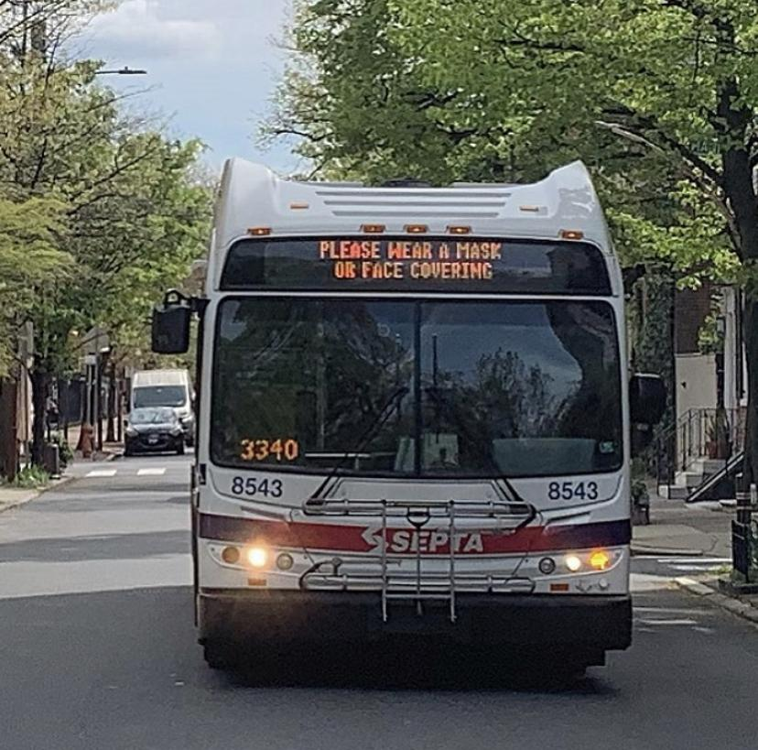
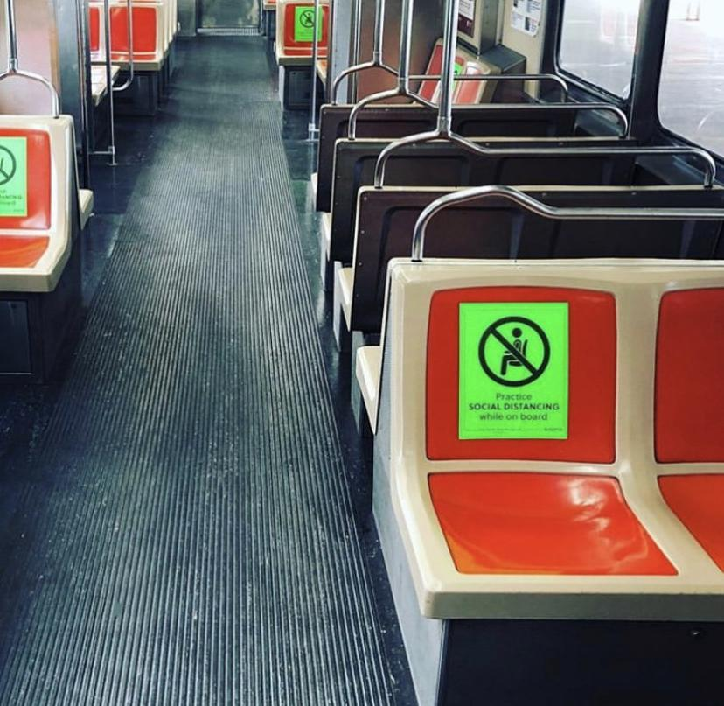
OPÉRATIONS SEPTA
SEPTA has resumed operations on a regular schedule.
SEPTA urges riders to:
Follow social distancing guidelines
Limit trips on SEPTA to essential travel
Protect SEPTA employees - wear a mask when riding!
Trouvez des itinéraires vers les entreprises et les hôpitaux essentiels en utilisant la carte sur bit.ly/SeptaEssential

Slide 58
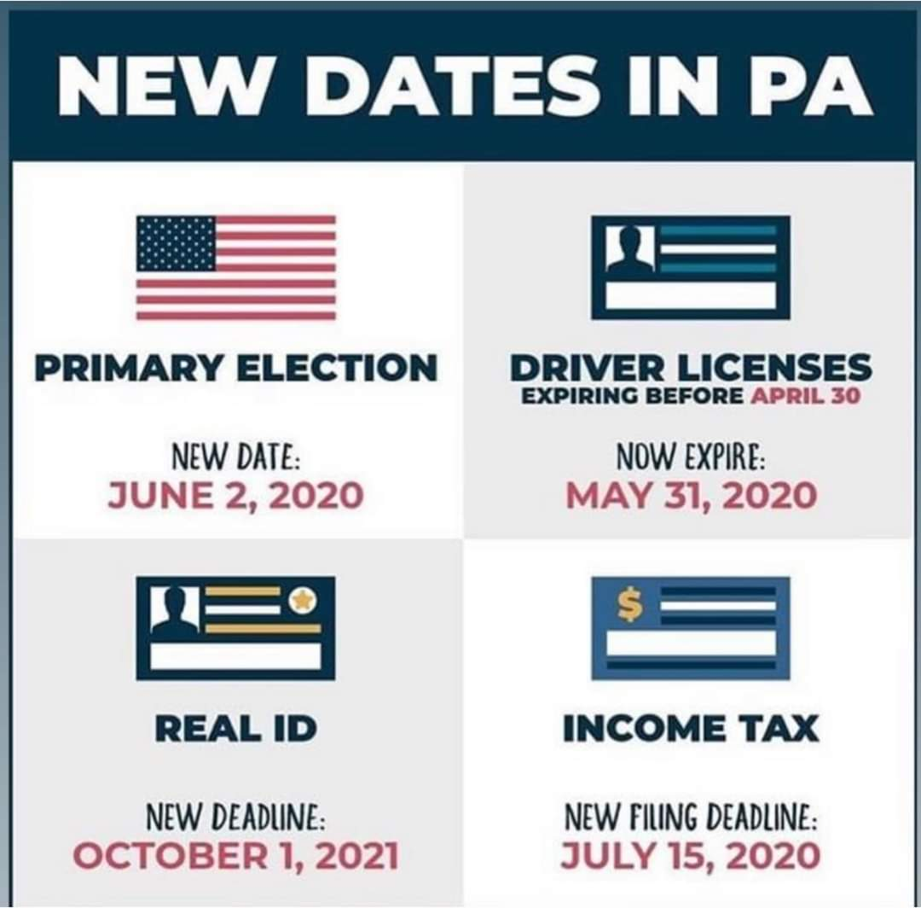
NOUVEAUX DÉLAIS
Comme avec le Recensement 2020, vous pouvez désormais vous inscrire pour voter en ligne pour la première fois! Vous pouvez également vous inscrire par mail.
Vous ne savez pas si vous êtes inscrit à votre adresse actuelle?
Vérifiez votre statut d'enregistrement:www.pavoterservices.pa.gov/
UPDATES TO ESSENTIAL SERVICES:

Slide 59
MAIL - IN BALLOT: APPLIQUEZ AUJOURD'HUI!
UPDATES TO ESSENTIAL SERVICES:
La date limite pour s'inscrire comme électeur de Pennsylvanie est le 18 mai.
Les demandes de vote par correspondance sont disponibles jusqu'au 26 mai.
Notes:
https://www.pa.gov/guides/voting-and-elections/#VotingbyMail-InBallot

Slide 60
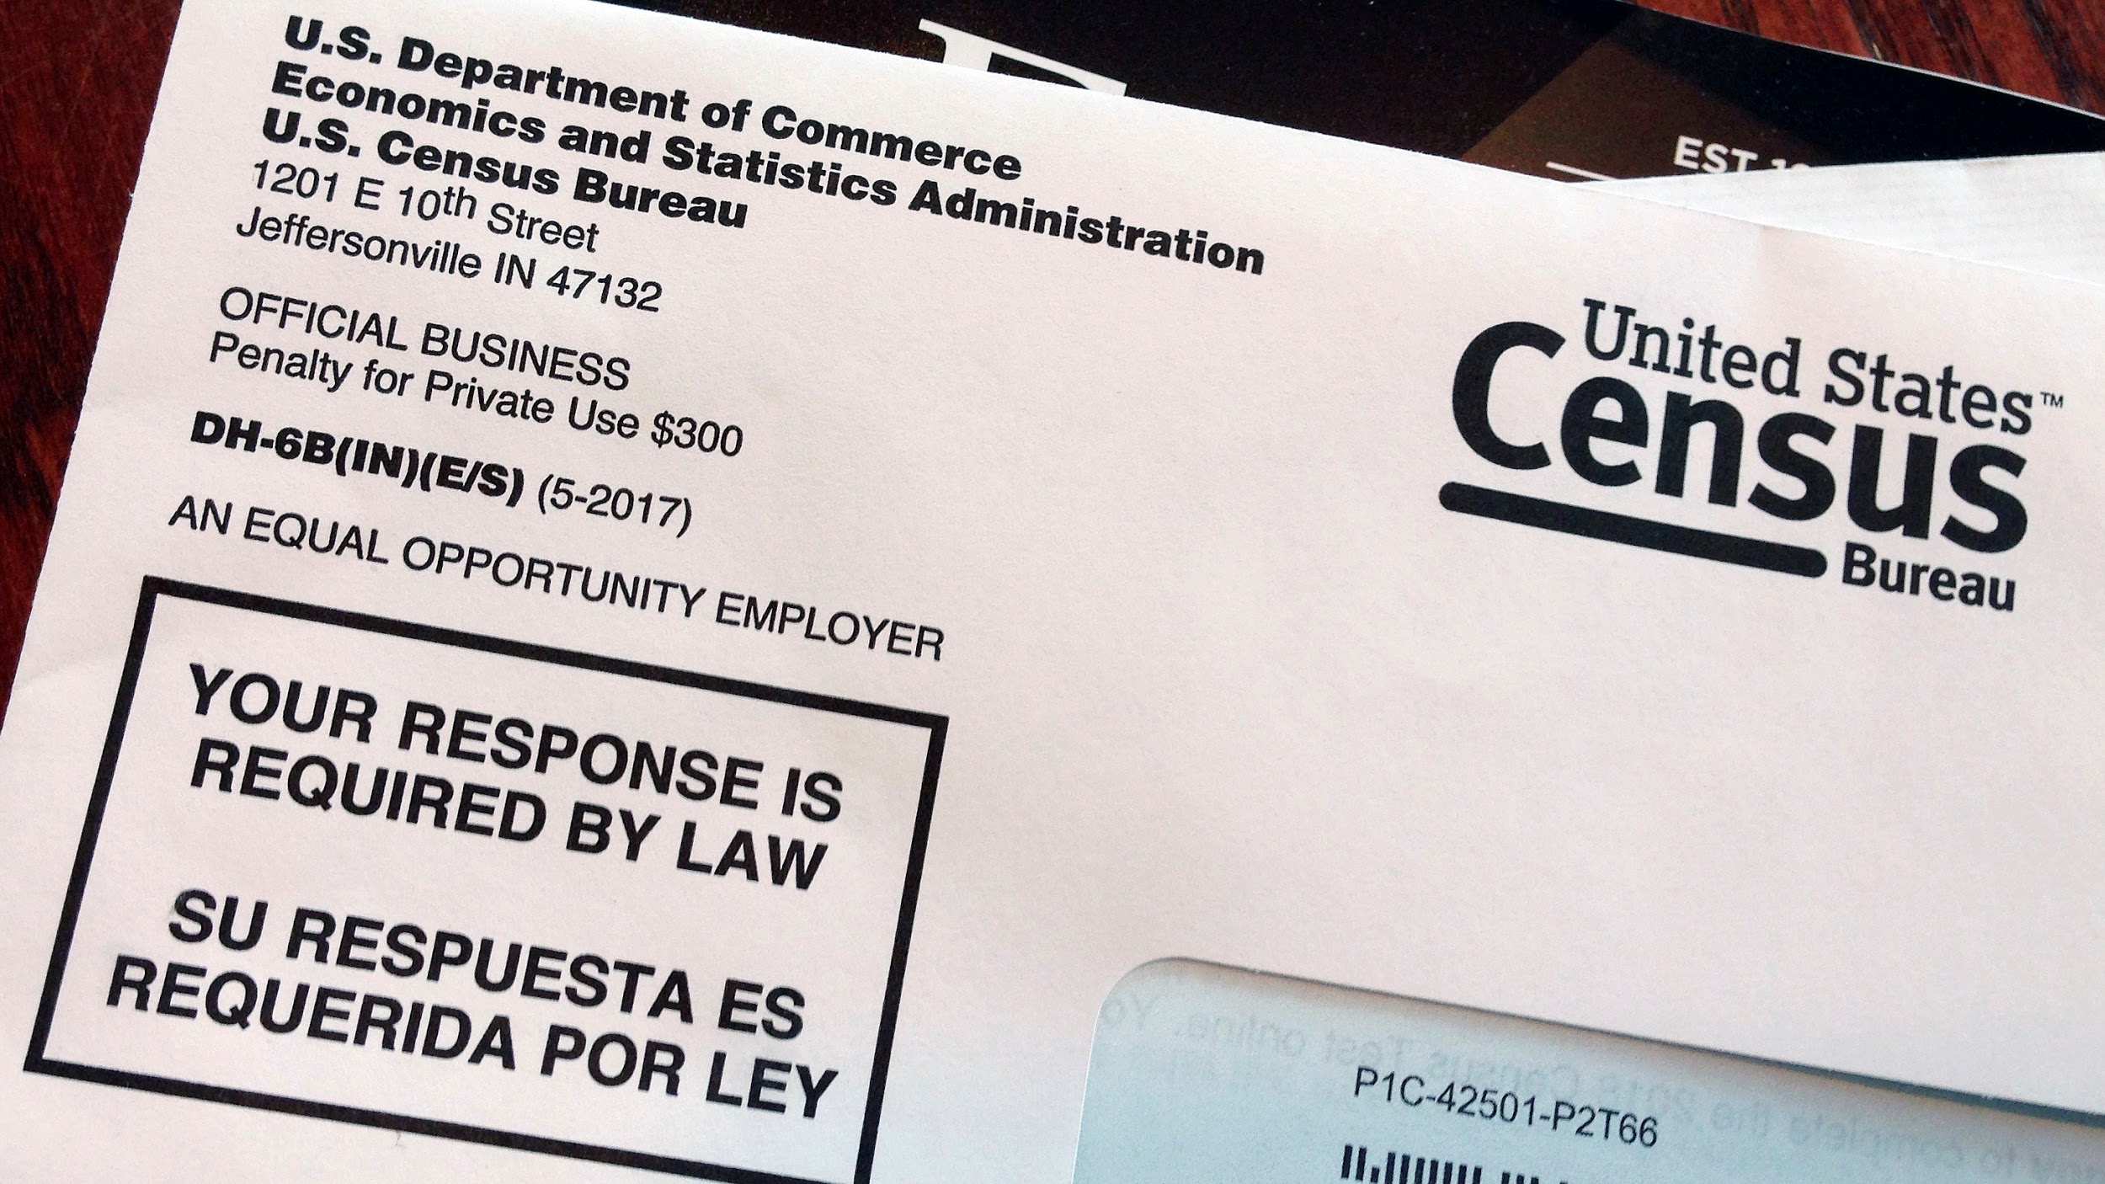
RECENSEMENT 2020 - VOUS COMPTEZ!
UPDATES TO ESSENTIAL SERVICES:
CHAQUE Philadelphien doit être compté dans le recensement 2020 pour s'assurer que nous recevons le financement fédéral dont nous aurons besoin pour récupérer de COVID-19.
POURQUOI REMPLIR LE RECENSEMENT?
CHAQUE personne compte, indépendamment de la citoyenneté ou du statut d'immigration!
(Votre réponse est confidentielle)
Représentation politique
Représentation démographique
Financement
pour nos communautés
Notes:
https://www.pa.gov/guides/voting-and-elections/#VotingbyMail-InBallot

Slide 61
PHILLY311
UPDATES TO ESSENTIAL SERVICES:
Pour plus d'informations sur COVID-19 et les directives actuelles de la ville sur les rassemblements sociaux, contactez Philly 311.
Phone: 3-1-1 sur téléphone portable, ou 215-686-8686
Email: philly311@phila.gov
Twitter: @philly311
Site web: Phila.gov/311
Mobile App: Philly 311 (iOS / Android)
Horaire:
Jours de la semaine
8h à 20h
Fins de semaine:
8h à 20h (heures prolongées)
L'assistance linguistique est disponible par téléphone et application mobile.
Notes:
https://www.pa.gov/guides/voting-and-elections/#VotingbyMail-InBallot

Slide 62
VOTRE RÔLE EN TANT QUE CAPITAINE D'INTERVENTION COMMUNAUTAIRE :
Voici quelques façons de prendre des mesures pour assurer
la sécurité de votre communauté
Partagez sur les médias sociaux
Partageant votre expérience sur cette formation
utilisant la #PhillyCommunityResponse
Diffuser le message
Parlez à votre famille, à vos amis et à vos voisins des informations que vous avez reçues dans cette formation
Appelez les voisins de votre quartier
et Vérifiez qu’ils vont bien
Encouragez
tous ceux que vous connaissez de suivre les recommandations du CDC

Slide 63
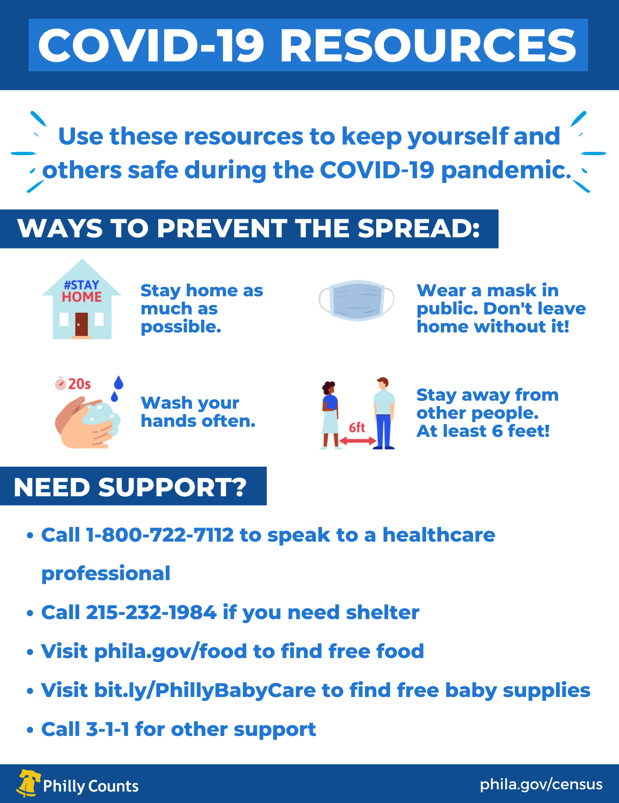
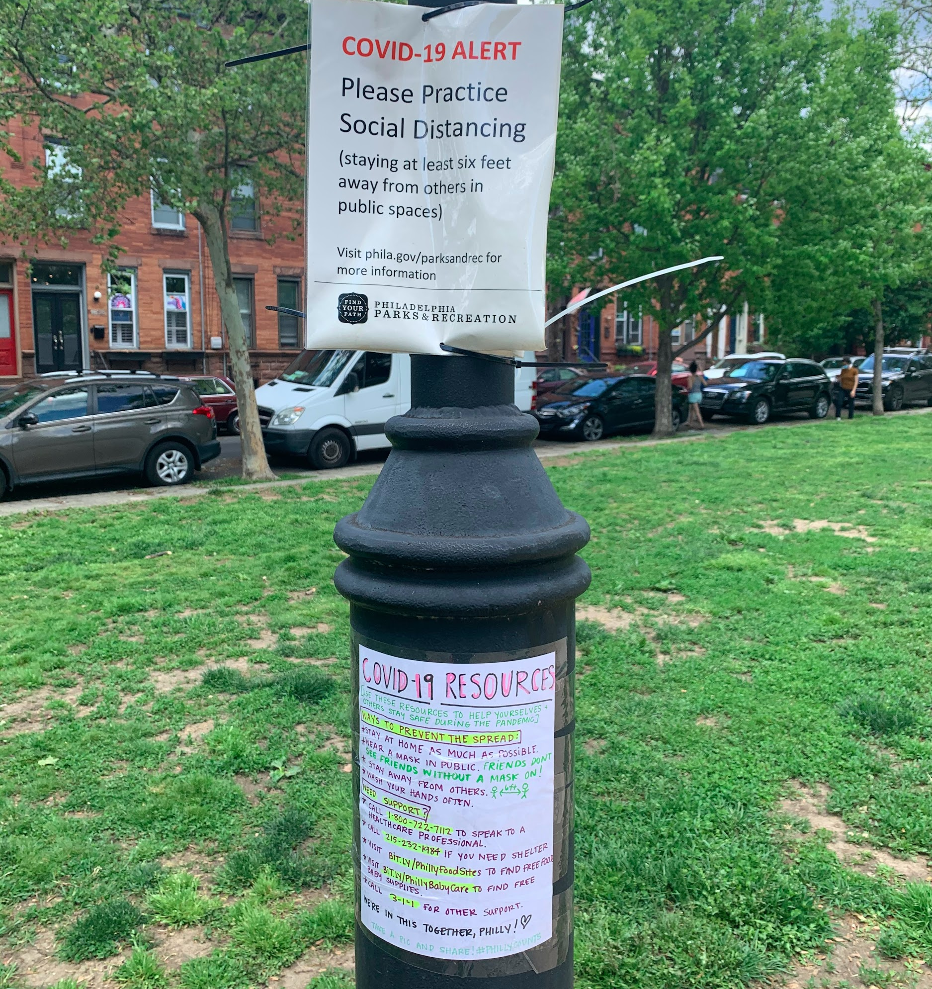
TAKE ACTION!
Partagez cette information avec vos voisins!
Imprimez cette feuille de ressources et accrochez-la dans votre région!
Pas d'imprimante? Aucun problème! Vous pouvez également l'écrire à la main.

Slide 64
OPPORTUNITÉS SUPPLÉMENTAIRES DE BÉNÉVOLAT
Bénévolez sur un site de distribution alimentaire: la ville de Philadelphie a besoin d'aide pour emballer et distribuer de la nourriture à ceux qui en ont besoin pendant la pandémie de COVID-19. Visitez www.serve.phila.gov pour plus d'informations et pour vous porter volontaire.
Rejoignez la Philadelphia Medical Reserve Corp: un groupe de bénévoles qui servent la ville pendant les urgences de santé publique. Des volontaires cliniques et non cliniques sont nécessaires. Vous devez avoir au moins 18 ans pour vous inscrire. Visitez www.serve.phila.gov pour plus d'informations et pour vous porter volontaire.
Phone bank avec Philly Counts: nous contactons les ménages de Philadelphie pour nous enregistrer et nous assurer qu'ils ont tout ce dont ils ont besoin pour rester en bonne santé et en sécurité à la maison pendant la pandémie. Visitez https://bit.ly/COVIDPhoneBank pour vous inscrire à une session de phone banking par téléphone.

Slide 65
ALLEZ-Y ET SOUTENEZ VOTRE COMMUNAUTÉ!
PARTAGER LES CONNAISSANCES PARTAGER LES RESSOURCES
PARTAGER LA GENTILLESSE
ET PROTÉGEZ-VOUS LES UNS LES AUTRES!

